Slide 1
Une approche automatique et simplifiée pour la modélisation de chemin musculaire
Claire Livet – Mini séminaire – 22/02/2022

Slide 2
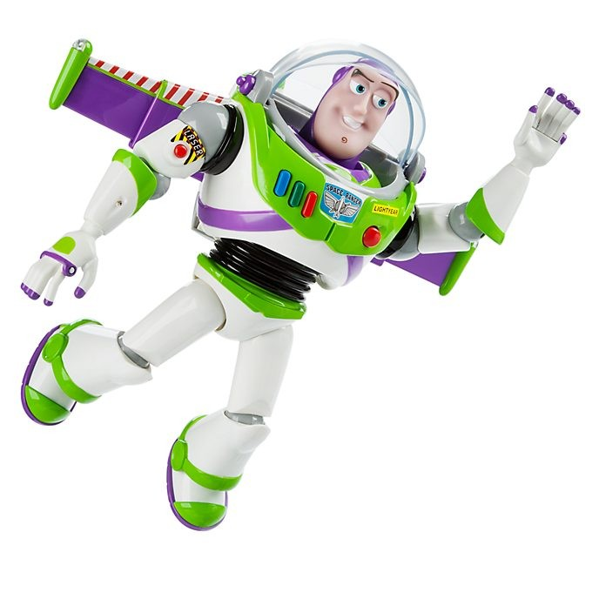
Pour me resituer…
M2 Mathématiques et Applications parcours Calcul Scientifique et Modélisation (Rennes 1)
Thèse en biomécanique
Bon vieux parcours en mécatro classique
Agreg SII option informatique

Slide 3
Ma famille de chercheurs (simplifiée)
Mouvements de foule
Boucles fermées
Plongeoir et plongeur
Efforts au sol

Slide 4
Contexte : Simuler le corps humain
Ergonomie
Sport
Clinique
Comprendre, anticiper, améliorer
Boucles fermées
Plongeoir et plongeur
Efforts au sol

Slide 5
Contexte : Simuler le corps humain
Boucles fermées
Plongeoir et plongeur
Efforts au sol
Etapes nécessaires pour réaliser une analyse biomécanique
Mesures
Méthodes
Analyse

Slide 6
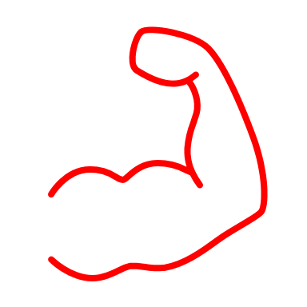
Méthode utilisée
Modèle
Ostéoarticulaire
Musculaire
Capture de mouvement
Cinématique inverse
Coordonnées articulaires
Couples articulaires
Efforts extérieurs
Dynamique inverse
Efforts musculaires
Répartition des efforts musculaires

Slide 7
Modèle musculaire
Comment un muscle interagit-il dans la dynamique du corps?
Comment modéliser cette interaction?
Méthode proposée
Résultats majeurs & conclusion

Slide 8
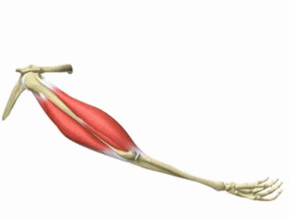
Comment un muscle interagit-il dans la dynamique du corps?

Slide 9
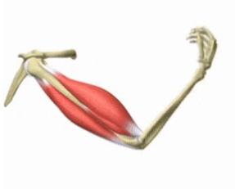
Comment un muscle interagit-il dans la dynamique du corps?
Force

Slide 10
Comment un muscle interagit-il dans la dynamique du corps?
Force

Slide 11
Comment un muscle interagit-il dans la dynamique du corps?
Force
Bras de levier

Slide 12
Comment un muscle interagit-il dans la dynamique du corps?
Force
Bras de levier
Bras de levier x Force = Couple
Mouvement

Slide 13
Comment un muscle interagit-il dans la dynamique du corps?
Bras de levier
Force
Bras de levier
Angle
Bras de levier x Force = Couple
Mouvement

Slide 14
Comment un muscle interagit-il dans la dynamique du corps?
Bras de levier
Longueur musculotendineuse
Force
Bras de levier
Angle
Bras de levier x Force = Couple
Mouvement

Slide 15
Comment un muscle interagit-il dans la dynamique du corps?
Bras de levier
Longueur musculotendineuse
Angle
Bras de levier
Force
Bras de levier x Force(Longueur musculotendineuse) = Couple
Mouvement

Slide 16
Comment un muscle interagit-il dans la dynamique du corps?
Bras de levier
Longueur musculotendineuse
Angle
Bras de levier
Force
Longueur musculotendineuse
Bras de levier x Force(Longueur musculotendineuse) = Couple
Mouvement
Angle

Slide 17
Comment un muscle interagit-il dans la dynamique du corps?
Les propriétés géométriques des muscles sont cruciales pour la dynamique
Bras de levier
Longueur musculotendineuse
Angle
Angle

Slide 18
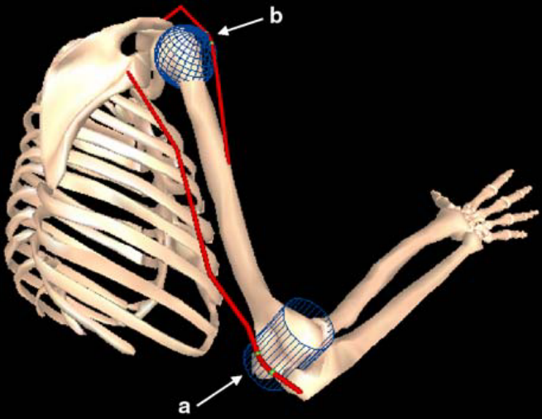
Comment modéliser cette interaction?
Gatti, C. J., & Hughes, R. E. (2009). Optimization of muscle wrapping objects using simulated annealing.

Slide 19
Comment modéliser cette interaction?
Points d’origine, d’insertion et points de passages ou objets de contournement
Gatti, C. J., & Hughes, R. E. (2009). Optimization of muscle wrapping objects using simulated annealing.

Slide 20
Comment modéliser cette interaction?
Points d’origine, d’insertion et points de passages ou objets de contournement
Gatti, C. J., & Hughes, R. E. (2009). Optimization of muscle wrapping objects using simulated annealing.

Slide 21
Comment modéliser cette interaction?
Points d’origine, d’insertion et points de passages ou objets de contournement
Gatti, C. J., & Hughes, R. E. (2009). Optimization of muscle wrapping objects using simulated annealing.

Slide 22
Comment modéliser cette interaction?
Points d’origine, d’insertion et points de passages ou objets de contournement
Gatti, C. J., & Hughes, R. E. (2009). Optimization of muscle wrapping objects using simulated annealing.

Slide 23
Comment modéliser cette interaction?
Points d’origine, d’insertion et points de passages ou objets de contournement
La plupart du temps, ces paramètres sont manuellement ajustés pour s’approcher de courbes expérimentales de bras de levier et de longueur musculotendineuse pour chaque muscle
Gatti, C. J., & Hughes, R. E. (2009). Optimization of muscle wrapping objects using simulated annealing.

Slide 24
Comment modéliser cette interaction?
Points d’origine, d’insertion et points de passages ou objets de contournement
La plupart du temps, ces paramètres sont manuellement ajustés pour s’approcher de courbes expérimentales de bras de levier et de longueur musculotendineuse pour chaque muscle
Travail long et difficile
Gatti, C. J., & Hughes, R. E. (2009). Optimization of muscle wrapping objects using simulated annealing.

Slide 25
Comment modéliser cette interaction?
La plupart du temps, ces paramètres sont manuellement ajustés pour s’approcher de courbes expérimentales de bras de levier et de longueur musculotendineuse pour chaque muscle
Méthode proposée
Travail long et difficile
Ajustement automatique des paramètres du chemin musculaire pour approximer les données expérimentales de bras de levier et de longueur musculotendineuse avec un chemin musculaire générique.

Slide 26
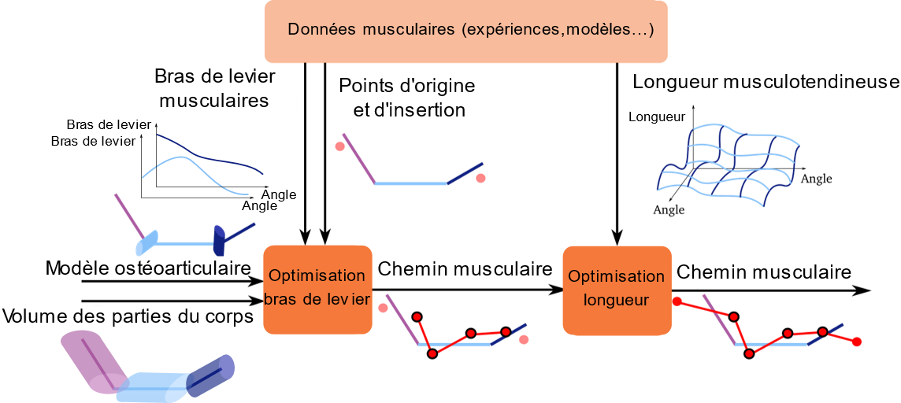
Méthode proposée

Slide 27
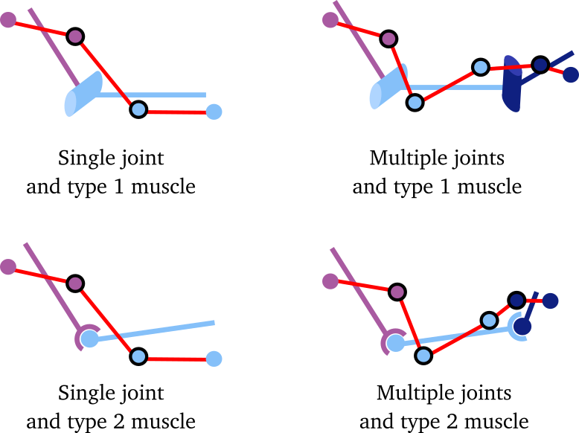
Méthode proposée
Chemin musculaire générique
Influence du modèle ostéoarticulaire : 2 points de passage par articulation

Slide 28
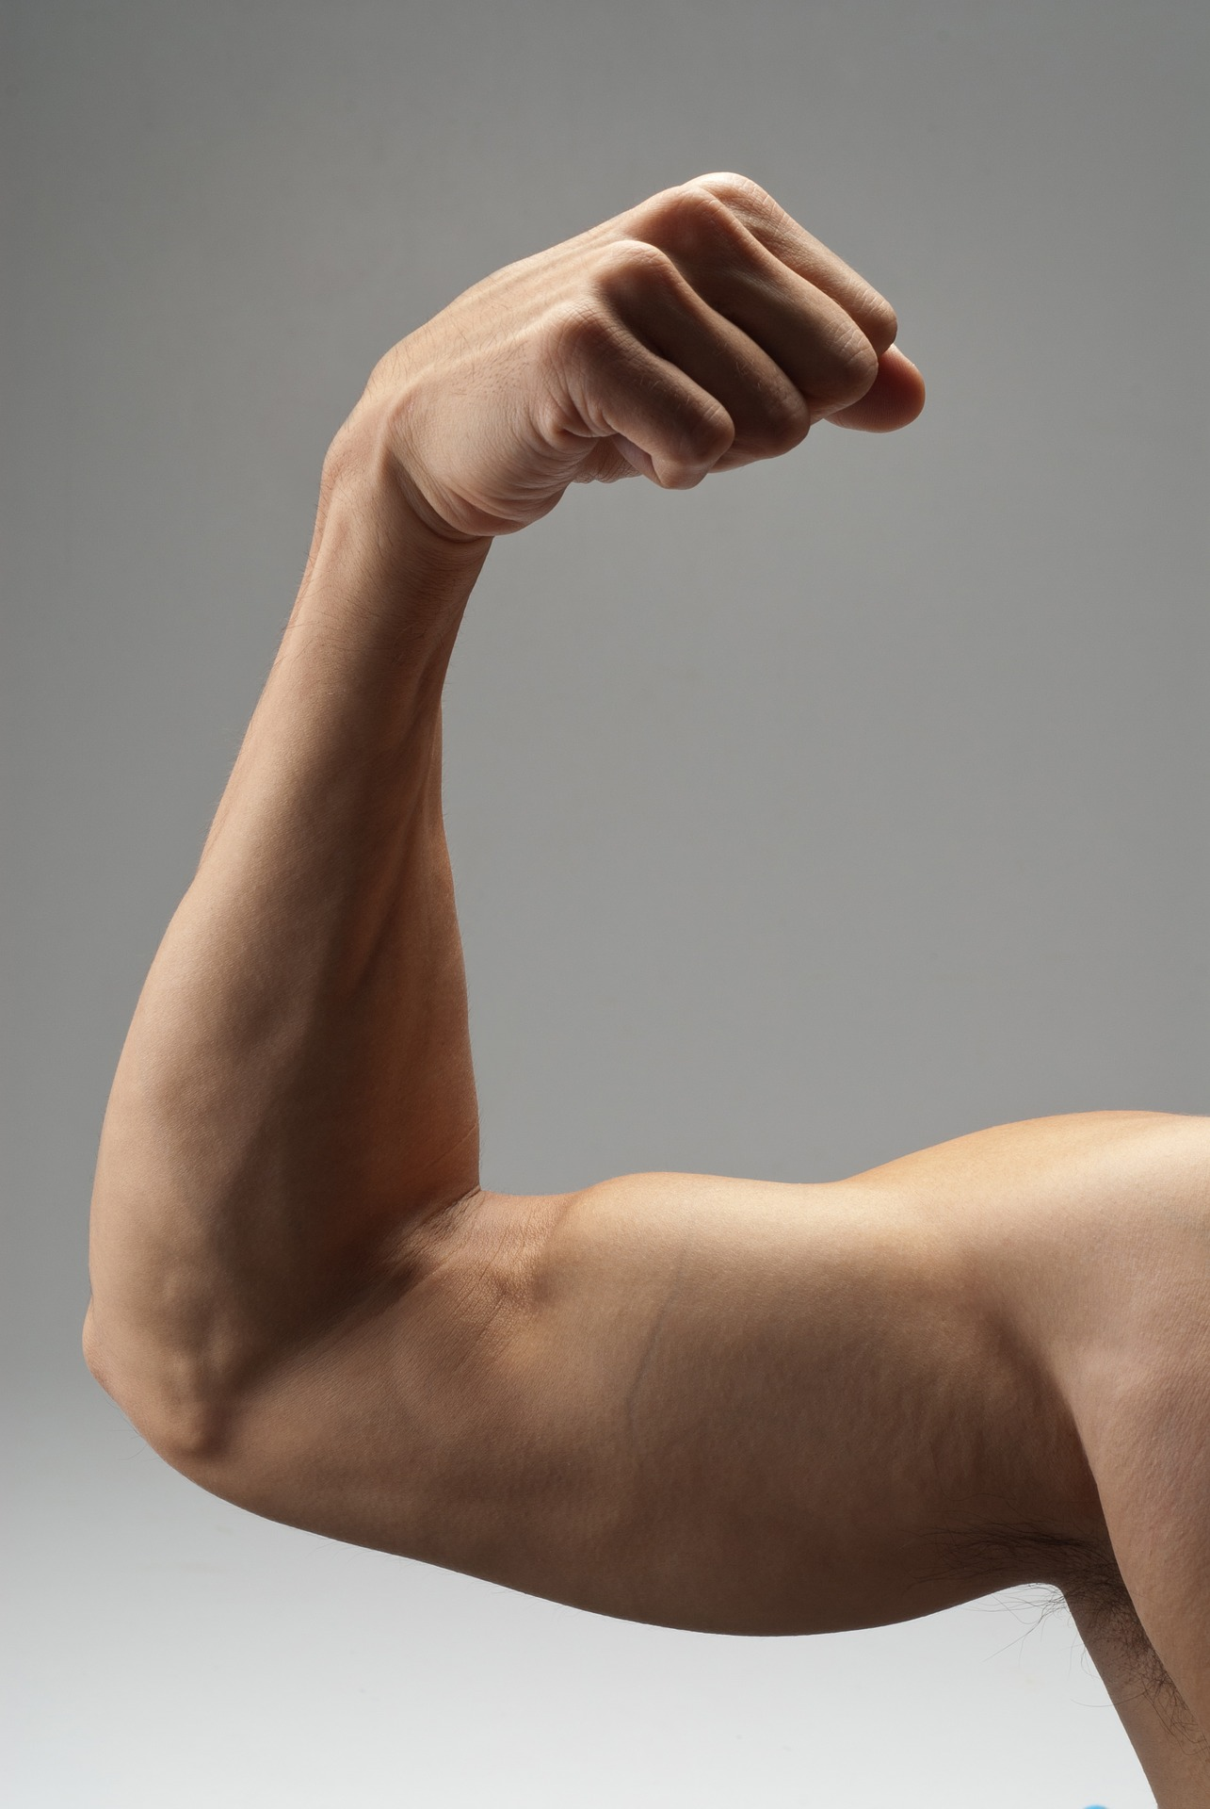
Méthode proposée
Chemin musculaire générique
Influence du modèle ostéoarticulaire : 2 points de passage par articulation
Réalisme : les points de passage sont contenus dans les tissus mous

Slide 29
Méthode proposée
Chemin musculaire générique
Influence du modèle ostéoarticulaire : 2 points de passage par articulation
Réalisme : les points de passage sont contenus dans les tissus mous

Slide 30
Méthode proposée
Chemin musculaire générique
Influence du modèle ostéoarticulaire : 2 points de passage par articulation
Réalisme : les points de passage sont contenus dans les tissus mous

Slide 31
Méthode proposée
Chemin musculaire générique
Influence du modèle ostéoarticulaire : 2 points de passage par articulation
Réalisme : les points de passage sont contenus dans les tissus mous

Slide 32
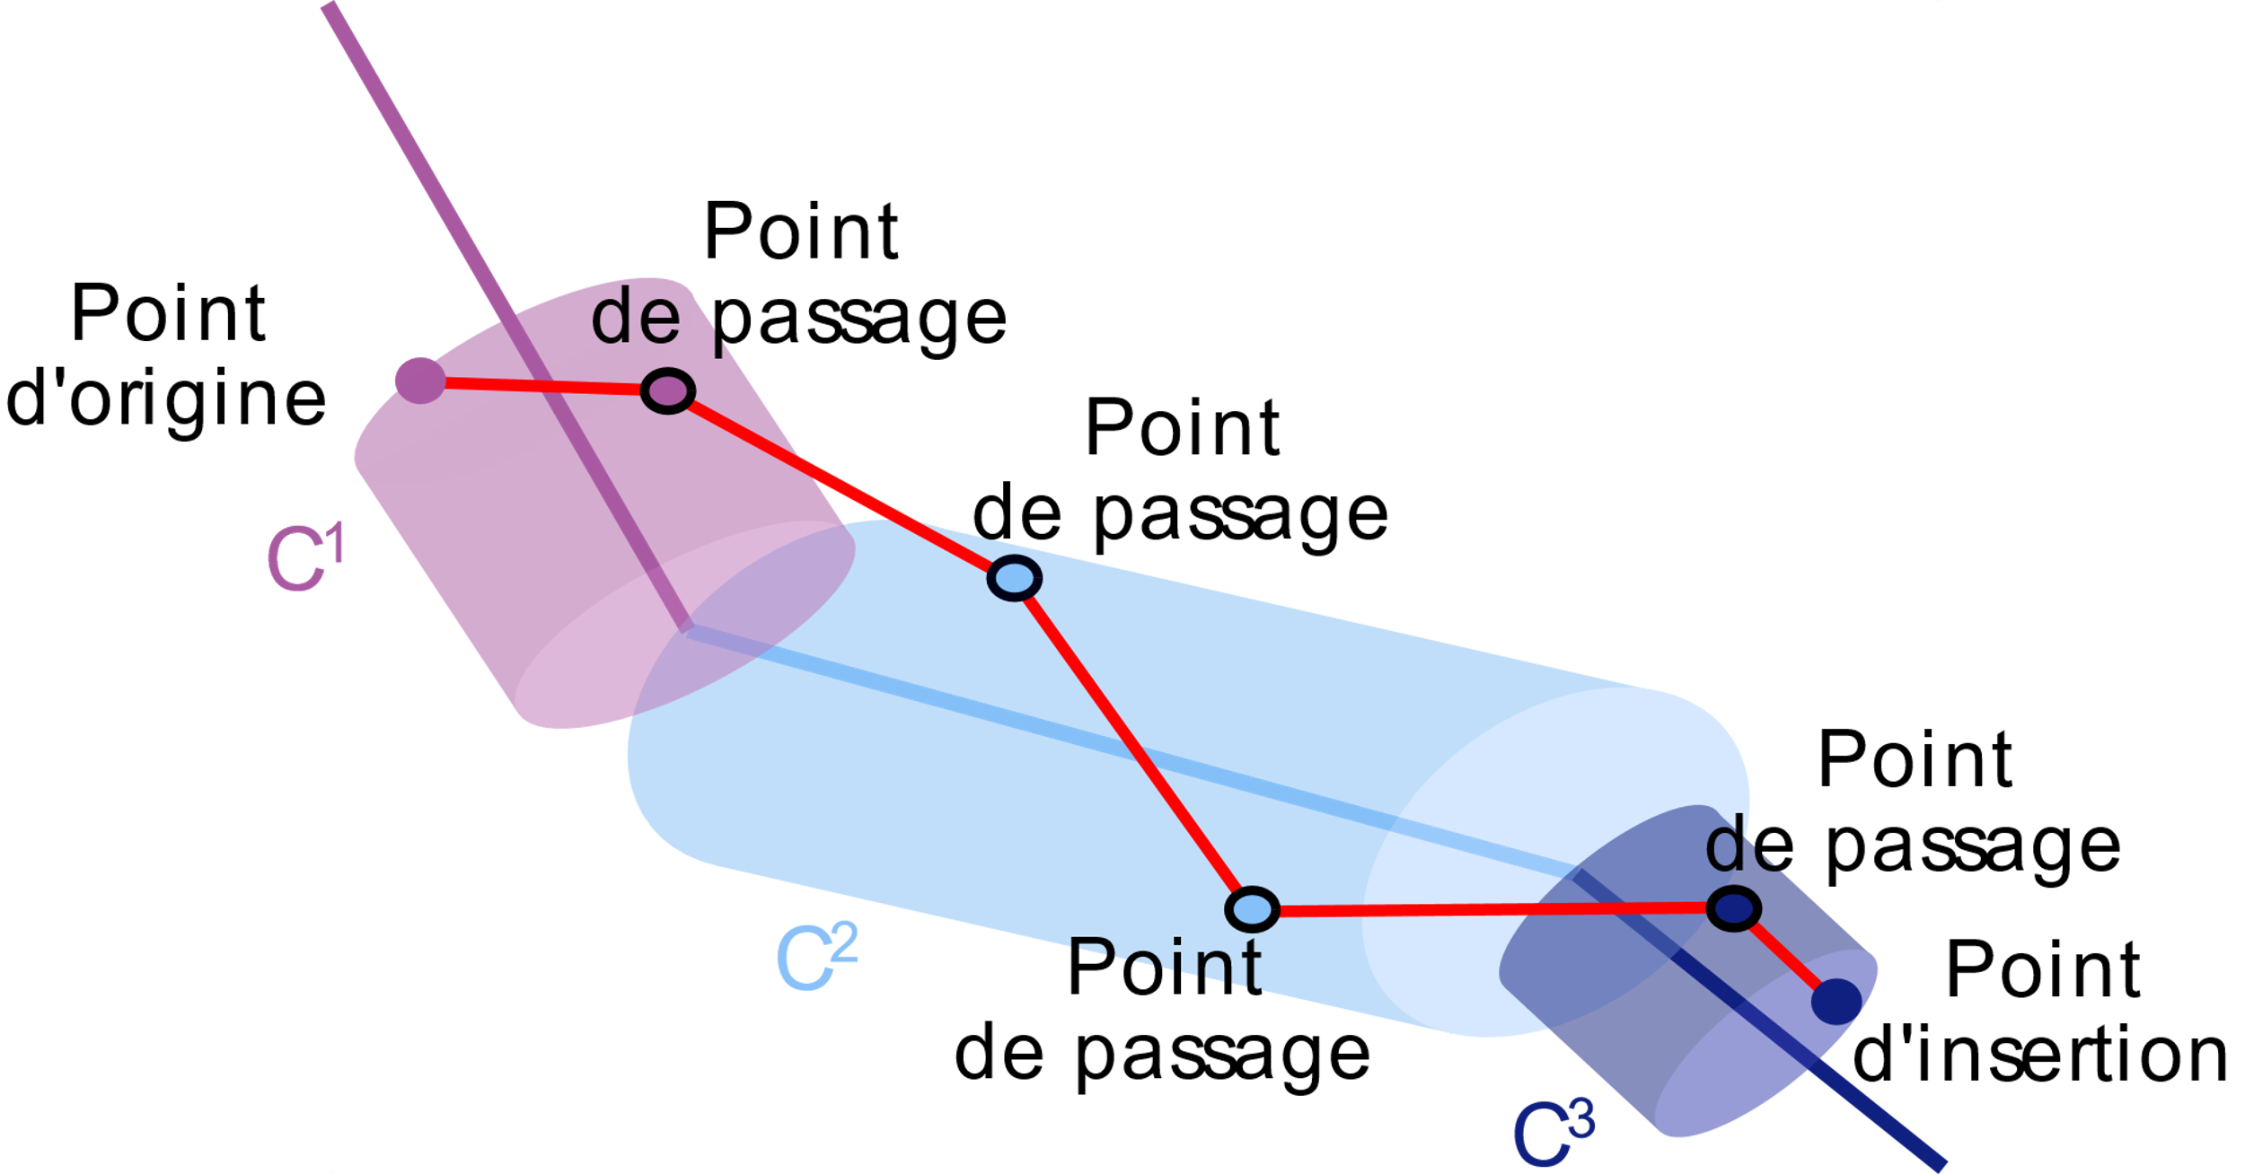
Méthode proposée
Chemin musculaire générique
Influence du modèle ostéoarticulaire : 2 points de passage par articulation
Réalisme : les points de passage sont contenus dans les tissus mous

Slide 33
Méthode proposée
Optimisation des bras de levier :
Placer les points de passage contenus dans les cylindres de façon à suivre les données de bras de levier
Bras de levier d’entrée
Bras de levier du modèle
Angle

Slide 34
Méthode proposée
Optimisation des bras de levier :
Placer les points de passage contenus dans les cylindres de façon à suivre les données de bras de levier
Bras de levier d’entrée
Bras de levier du modèle
Angle

Slide 35
Méthode proposée
Optimisation des bras de levier :
Placer les points de passage contenus dans les cylindres de façon à suivre les données de bras de levier
Bras de levier d’entrée
Bras de levier du modèle
Angle

Slide 36
Méthode proposée
Longueur musculotendineuse :
Le bras de levier est la dérivée de la longueur musculotendineuse par rapport à l’angle
Si le bras de levier est correct, la longueur musculotendineuse l’est aussi, à une constante près

Slide 37
Méthode proposée
Longueur musculotendineuse :
Le bras de levier est la dérivée de la longueur musculotendineuse par rapport à l’angle
Si le bras de levier est correct, la longueur musculotendineuse l’est aussi, à une constante près
Optimisation de la longueur musculotendineuse
Placer les points d’origine et d’insertion pour suivre les données de longueur musculotendineuse
Longueur musculotendineuse d’entrée
Longueur musculotendineuse du modèle
Angle

Slide 38
Méthode proposée
Longueur musculotendineuse :
Le bras de levier est la dérivée de la longueur musculotendineuse par rapport à l’angle
Si le bras de levier est correct, la longueur musculotendineuse l’est aussi, à une constante près
Optimisation de la longueur musculotendineuse
Placer les points d’origine et d’insertion pour suivre les données de longueur musculotendineuse
Longueur musculotendineuse d’entrée
Longueur musculotendineuse du modèle
Angle

Slide 39
Méthode proposée
Longueur musculotendineuse :
Le bras de levier est la dérivée de la longueur musculotendineuse par rapport à l’angle
Si le bras de levier est correct, la longueur musculotendineuse l’est aussi, à une constante près
Optimisation de la longueur musculotendineuse
Placer les points d’origine et d’insertion pour suivre les données de longueur musculotendineuse
Longueur musculotendineuse d’entrée
Longueur musculotendineuse du modèle
Angle

Slide 40
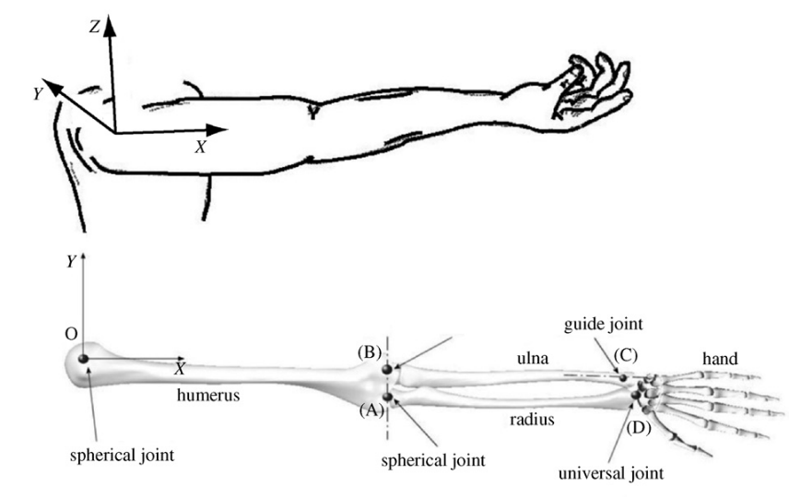
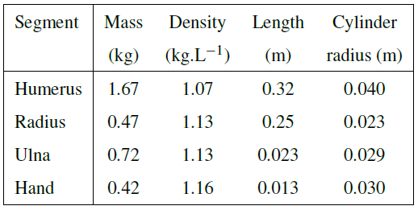
[1] Pennestrì, E., Stefanelli, R., Valentini, P. P., & Vita, L. (2007). Virtual musculo-skeletal model for the biomechanical analysis of the upper limb.
[2] Dumas, R., Chèze, L., and Verriest, J. P. (2007). Adjustments to McConville et al. and Young et al. body segment inertial parameters.
[3] Yeadon, M. R. (1990). The simulation of aerial movement-II. A mathematical inertia model of the human body.
[4] Holzbaur, K. R., Murray, W. M., and Delp, S. L. (2005). A model of the upper extremity for simulating musculoskeletal surgery and analyzing neuromuscular control.
[5] Rankin, J.W., and Neptune, R. R. (2012). Musculotendon lengths and moment arms for a three-dimensional upper-extremity model.
Cas d’usage
[5]
[5]
[4]
[1]
[1,2,3,4]

Slide 41
Résultats majeurs
Les résultats dans la variation de l’état de l’art pour la variation inter-specimen (max. 45.5% rRMSE pour le muscle extenseur du carpe [6])
L’optimisation musculotendineuse aurait pu être aurait pu être sautée pour quelques muscles
Réalisme du modèle : un muscle n’est pas vraiment composé de lignes droites. Cette hypothèse est suffisante tant qu’on ne cherche pas à calculer la friction entre les muscles.
Les bras de levier et la longueur musculotendineuse ne peuvent pas être obtenus pour tous les sujets. Cette méthode est adaptée pour générer un modèle générique mis à l’échelle pour le sujet.
[6] Goislard De Monsabert, B., Edwards, D., Shah, D., and Kedgley, A. (2018). Importance of Consistent Datasets in Musculoskeletal Modelling: A Study of the Hand and Wrist

Slide 42
Conclusion
Un grand merci à Théo, Charles and Georges les collaborateurs de ces travaux !
Merci de votre attention !

